Slide 2
SỞ GIÁO DỤC & ĐÀO TẠO TP.HCM TRƯỜNG THPT DƯƠNG VĂN DƯƠNG
Sinh hoạt chuyên môn – nghiệp vụ sư phạm
V/v triển khai công tác Số hóa Hồ sơ Giáo học vụ & Hồ sơ chuyên môn trên SMAS (NH 2021 – 2022)
Nhà Bè, ngày 02 / 10 / 2021

Slide 3
SỔ CÔNG TÁC CHỦ NHIỆM TRỰC TUYẾN (smas)
Smas.edu.vn >> Cán bộ >> Sổ chủ nhiệm v2.0

Slide 4
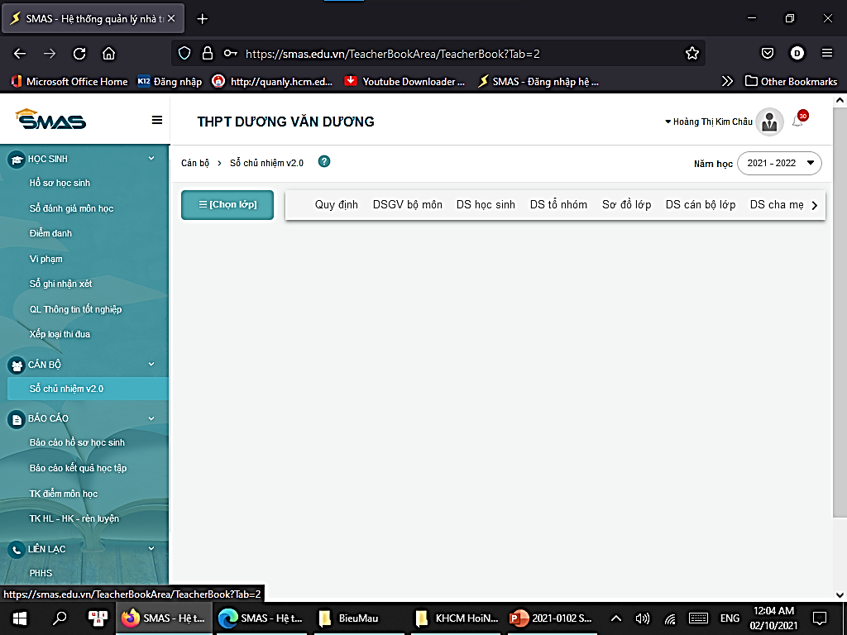

Slide 5
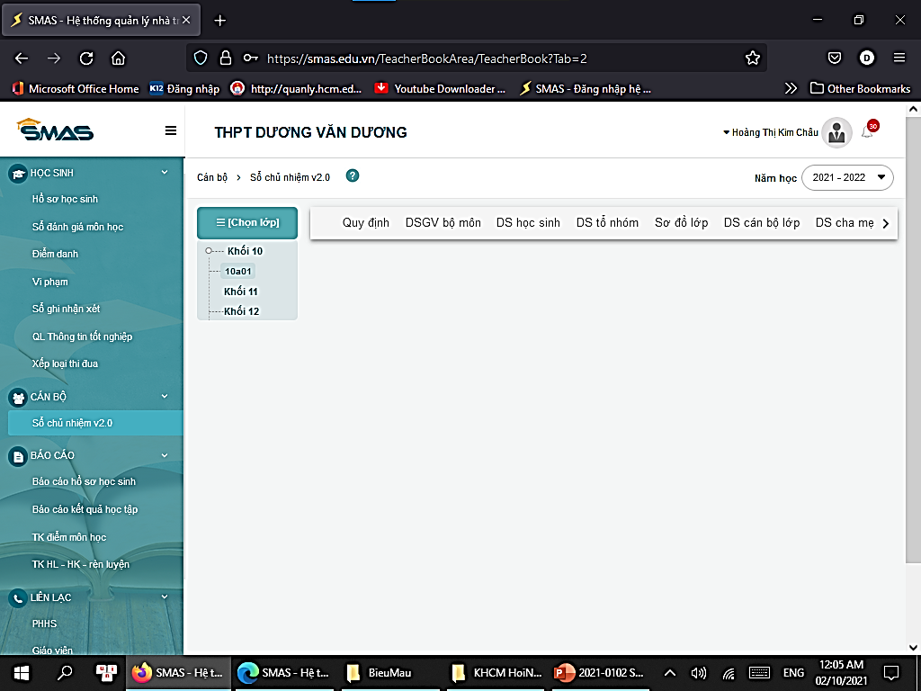

Slide 6
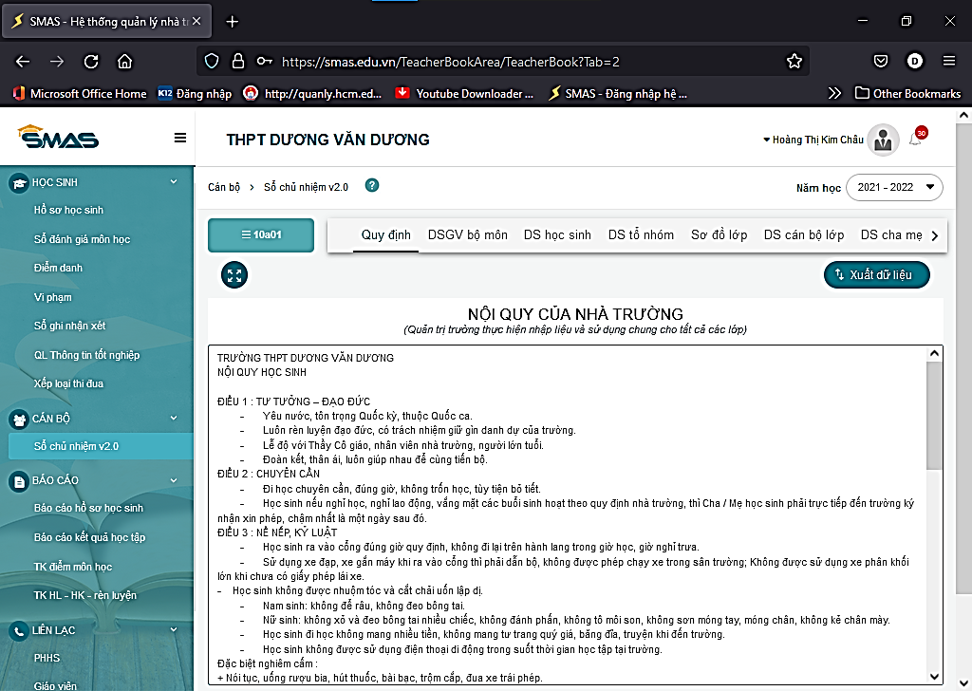

Slide 7
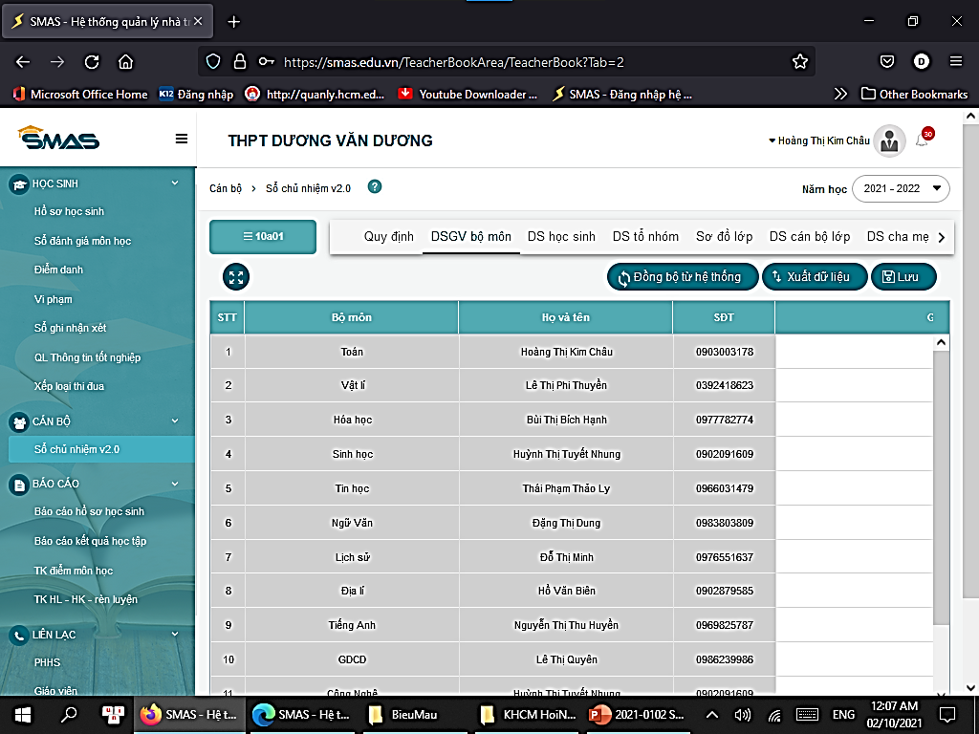

Slide 9
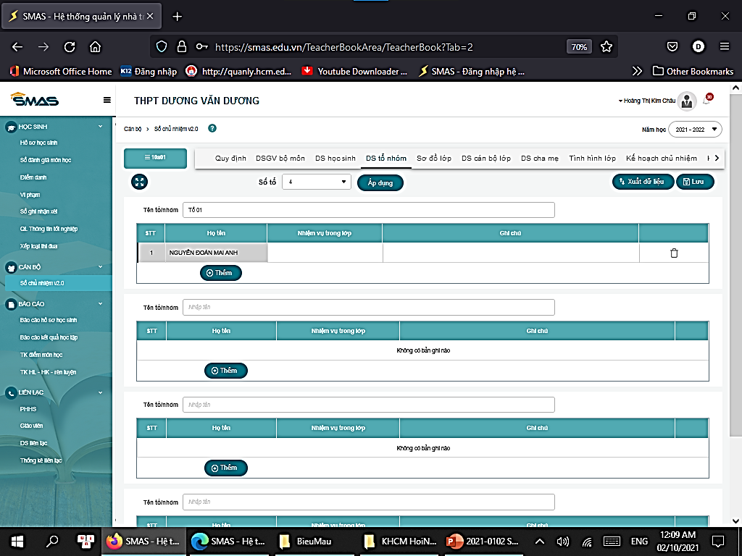

Slide 10
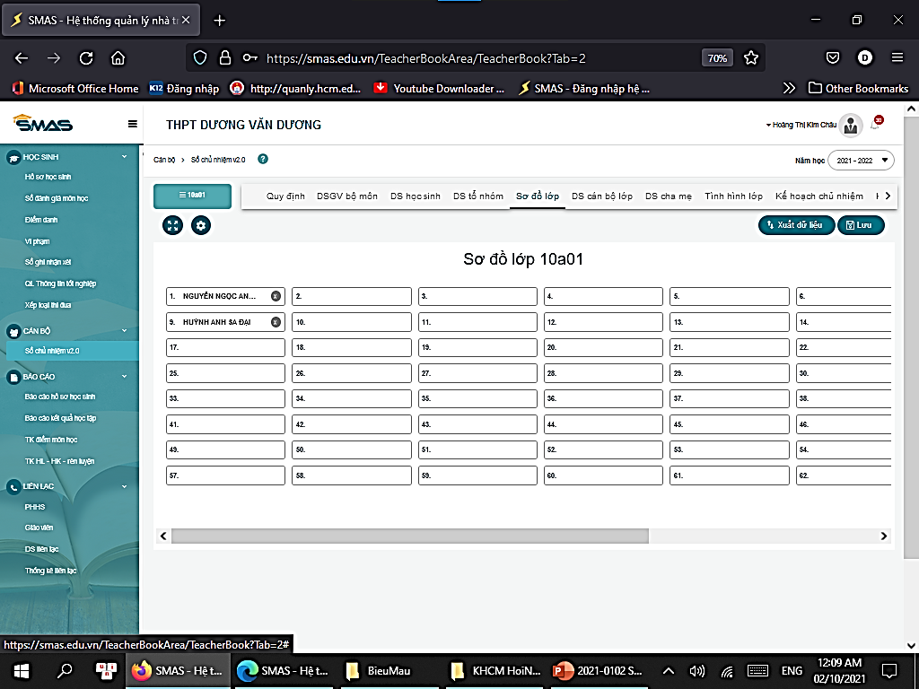

Slide 11
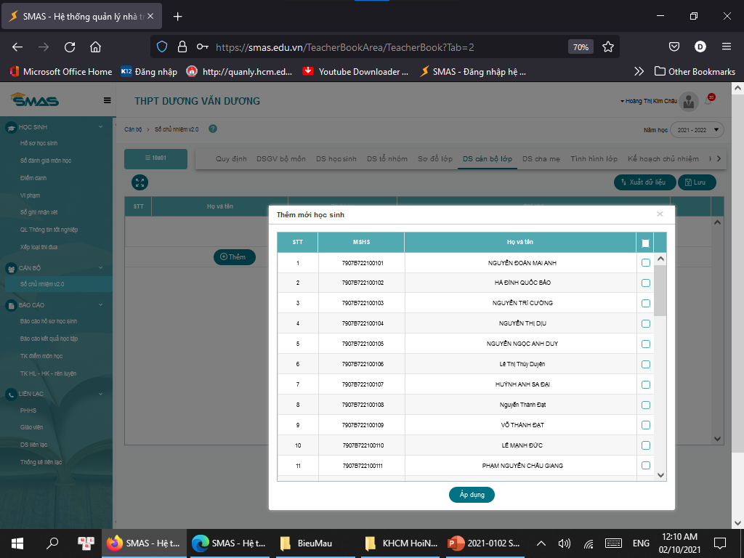

Slide 13
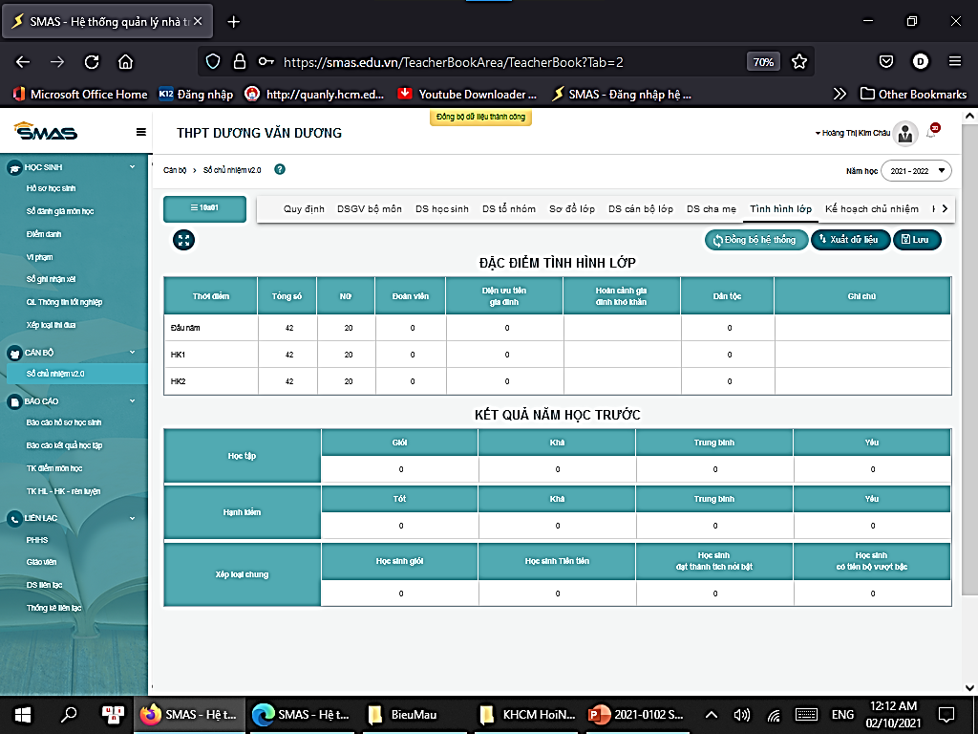

Slide 14
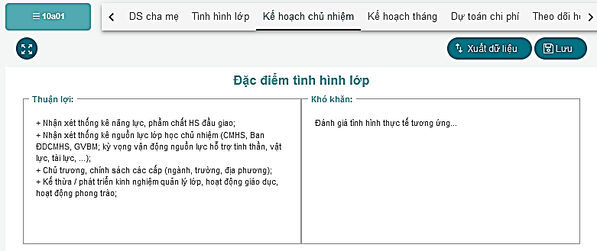

Slide 15
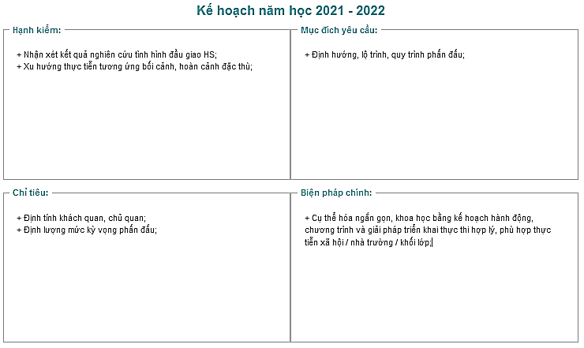

Slide 16
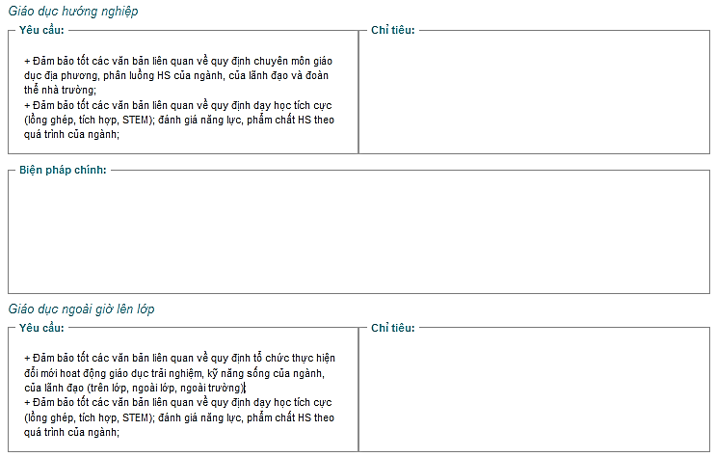

Slide 18
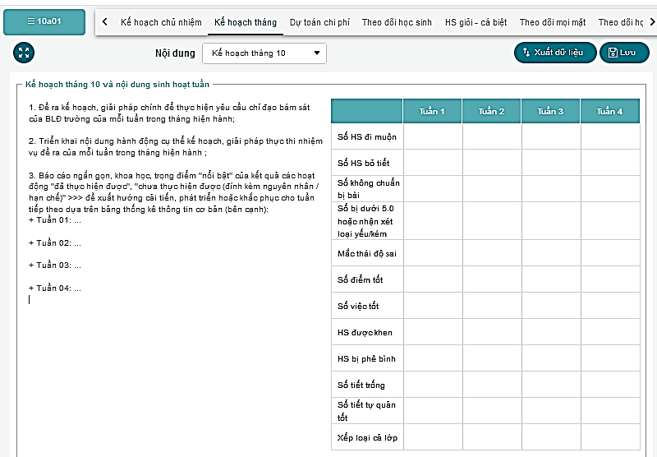

Slide 19
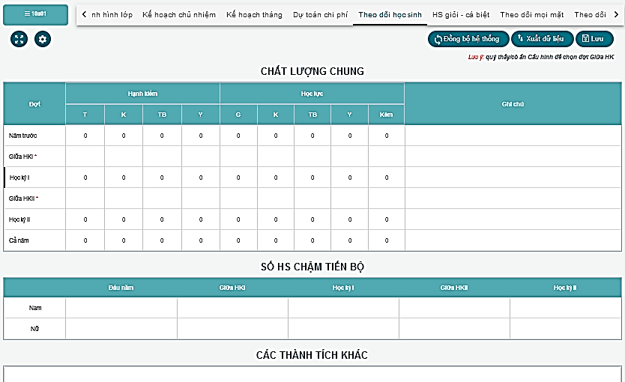

Slide 20
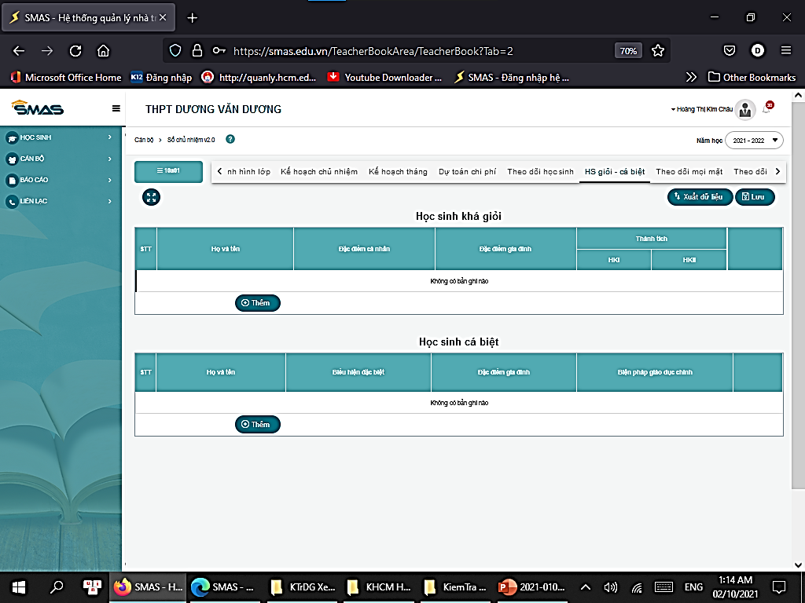

Slide 21
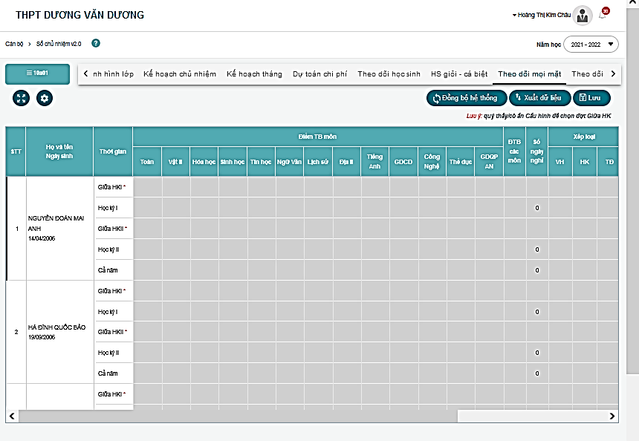

Slide 23
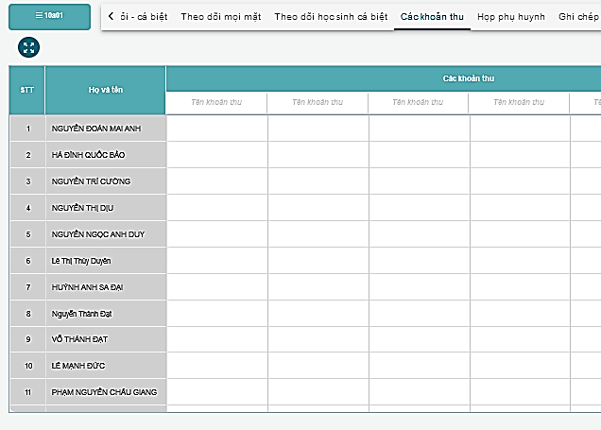

Slide 24
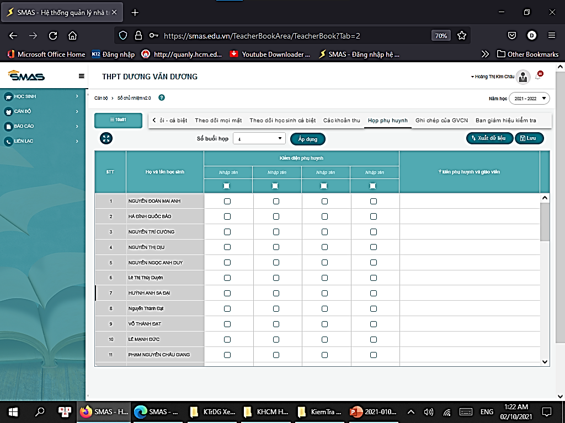

Slide 27
Mục tiêu thực hiện:
+ Đảm bảo yêu cầu số hóa công tác quản lý hồ sơ nhà trường; nhiệm vụ tăng cường ứng dụng CNTT trong trường học (giáo học vụ, chuyên môn và nghiệp vụ sư phạm);
+ Lưu trữ minh chứng số (trên dữ liệu ngành) và văn bản (học vụ in đóng cuốn, thu thập ký xác nhận của cán bộ liên quanlưu kho cuối mỗi giai đoạn trong năm học);
+ Thống nhất định dạng minh chứng, trọng điểm nội dung báo cáo;
+ Đảm bảo hạn định hoàn thành nhập liệu để BLĐ kịp thời có chỉ thị, định hướng giải pháp: trước 11g30 thứ Bảy hằng tuần;

